Slide 2
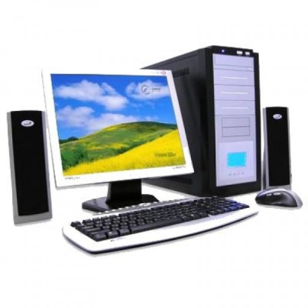
Использование информационно-коммуникационных технологий в ДОУ

Slide 3
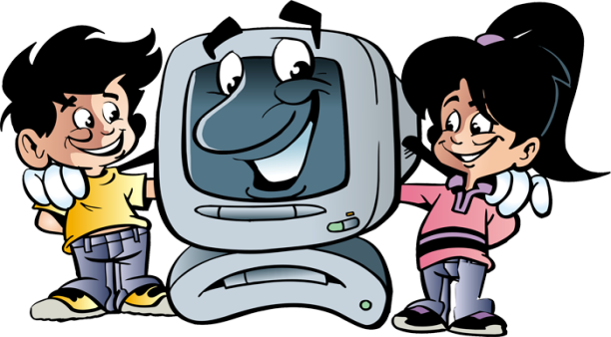
Если вы что-то не можете объяснить шестилетнему ребёнку, вы сами этого не понимаете. Альберт Эйнштейн
Использование
информационно-коммуникационных технологий в ДОУ -
актуальная проблема современного дошкольного воспитания.

Slide 4
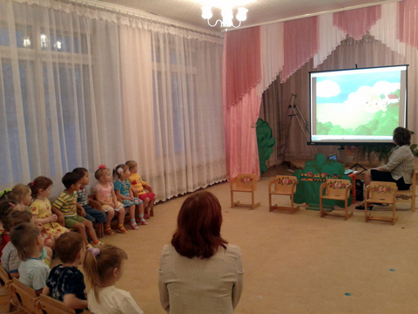
В своей работе педагог может использовать следующие средства информационно-коммуникативных технологий:
Компьютер
Принтер
Телевизор
Магнитофон
Фотоаппарат
Видеокамера
Электронные доски
Видеомагнитофон, DVD плейер
Мультимедийный проектор

Slide 5
Области применения ИКТ педагогами ДОУ
Ведение документации.
Календарные планы
Перспективные планы
Портфолио

Slide 6
2. Методическая работа, повышение квалификации педагога.
Области применения
ИКТ педагогами ДОУ

Slide 7
3. Воспитательно-образовательный процесс.
Области применения
ИКТ
педагогами ДОУ

Slide 8
Фотографии; Видеоролики; Видеофрагменты (фильмов, сказок, мультфильмов); Презентации (электронные книги, электронные выставки); Возможно создание коллекций цифровых фотографий и мультфильмов.
Занятия с мультимедийной поддержкой могут включать следующие интерактивные материалы:

Slide 9
Особое место при использовании ИКТ занимает работа с родителями:
Возможность продемонстрировать любые документы, фотоматериалы;
Оптимальное сочетание индивидуальной работы с групповой;
Использование ИКТ при проведении родительских собраний.

Slide 10
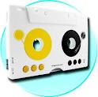
Электронные образовательные ресурсы (ЭОР) - учебные материалы,
для воспроизведения которых используются электронные устройства
Видеофильмы,
звукозаписи
DVD-плеер,
магнитофон
Компьютер

Slide 11
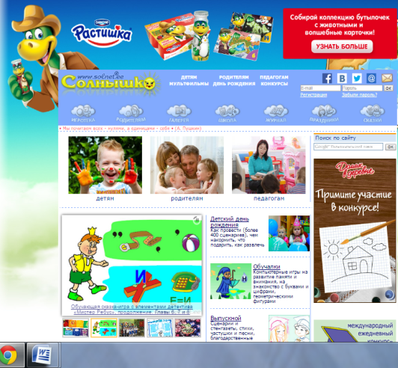
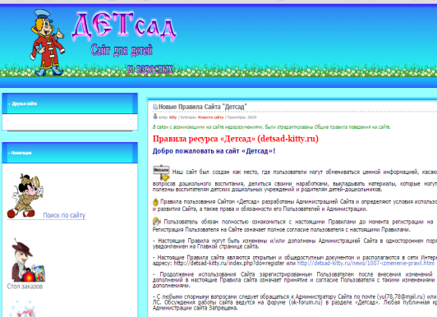

Slide 12
Требования к организации просмотра телевизионных передач и видеофильмов
Для просмотра телевизионных передач и видеофильмов используют телевизоры с размером экрана по диагонали 59 - 69 см. Высота их установки должна составлять 1 - 1,3 м.
При просмотре телепередач детей располагают на расстоянии не ближе 2 - 3 м и не дальше 5 - 5,5 м от экрана. Стулья устанавливают в 4 - 5 рядов (из расчета на одну группу); расстояние между рядами стульев должно быть 0,5 - 0,6 м. Детей рассаживают с учетом их роста.

Slide 13
Требования к организации просмотра телевизионных передач и видеофильмов
Непрерывная длительность просмотра телепередач и диафильмов в младшей и средней группах - не более 20 мин., в старшей и подготовительной - не более 30 мин. Просмотр телепередач для детей дошкольного возраста допускается не чаще 2 раз в день (в первую и вторую половину дня). Экран телевизора должен быть на уровне глаз сидящего ребенка или чуть ниже. Если ребенок носит очки, то во время передачи их следует обязательно надеть.
Просмотр телепередач в вечернее время проводят при искусственном освещении групповой верхним светом или местным источником света (бра или настольная лампа), размещенным вне поля зрения детей. Во избежание отражения солнечных бликов на экране в дневные часы окна следует закрывать легкими светлыми шторами.

Slide 14
ПЕРИОДИЧНОСТЬ
Непрерывно - образовательную деятельность с использованием компьютеров для детей 5-7 лет следует проводить не более одного раза в течение дня и не чаще трех раз в неделю в дни наиболее высокой работоспособности: во вторник, среду и четверг. После работы с компьютером с детьми проводят гимнастику для глаз.

Slide 15
Основные направления развития ИКТ в условиях ДОУ
Использование ИКТ
не предусматривает
обучение детей основам информатики и вычислительной техники
Обучение работе на компьютере
Средство развития и
воспитания
ребенка
ИКТ
Развивающие
компьютерные
игры
Средство
интерактивного
обучения
Дидактические
компьютерные игры
Средство мониторинга
за усвоением программы
Компьютерные игры
для индивидуальной
работы с ребенком

Slide 16
Преимущества использования интерактивных материалов
Данные материалы:
позволяют увеличить восприятие материала;
обеспечивают наглядность;
повышает непроизвольное внимание детей, помогает развить произвольное;
побуждает детей к поисковой и познавательной деятельности;
способствует эффективному усвоению материала, развитию памяти, воображения, творчества детей.
Подбор иллюстративного материала к НОД
Создание дидактических игр

Slide 17
Проблемы в использовании ИКТ.
Материальная база ДОУ
Защита здоровья детей.
Недостаточная ИКТ – компетентность педагога.

Slide 18
СПАСИБО ЗА ВНИМАНИЕ!

